Slide 1

Бизнес план за италианско кафене - заведение
Бизнес плана е изготвен от:
ЦВЕТАН СЕМЕРДЖИЕВ
ИВА МАРИНЧЕВА
НИКОЛАЙ СИНОРОВ
ИВАЙЛО БЕНЧЕВ

Slide 2
С Ъ Д Ъ Р Ж А Н И Е
01
02
03
04
05
06
Структура на компанията
Управленски план
Кратко представяне
Маркетинг
Предлаганите продукти
Финансова част

Slide 3
Кратко представяне
01
Основната цел на бизнес проекта е създаване на кафене-заведение в центъра на град София. Кафене-заведението ще бъде елитно и спокойно място за отдих и срещи, което ще е разположено на централно място с цел привличане на повече клиенти.

Slide 4

Структура на компанията
02
Общо събрание
(4 съдружника)
Управител Маркетинг
Управител Финанси
Управител Храни и Напитки
Управител Персонал

Slide 5
Управленски план
03
Мотивация и обучения стратегии ще използваме за да мотивираме нашите служители:
Ще предлагаме стимул като бонуси, повишения
Ще се стремим да насърчим положителна работна среда за всички
Осигуряването на обратна връзка също не е за подминаване
Ще се използва поддържащ стил на ръководство. Характерно за този стил на управление е, че е всички служители да разберат кой ще вземе окончателното решение. Всеки от членовете му има своя ценен принос за крайния резултат.
Отговорността на мениджмънта е да направи така, че работният процес да е комфортен за всеки, а персоналът да изпълнява задълженията си с удоволствие.

Slide 6

04
Финансова част
Общо първоначални разходи | 99 000лв.
Дялов капитал на сътружник | 24 750лв.
Годишни продажби | 360 000лв.
Общо разходи | 296 000лв.
Нетни приходи | 64 000лв.
Възвращаемост на инвестицията | 40.25%
Период на изплащане | 2,48 год.

Slide 7

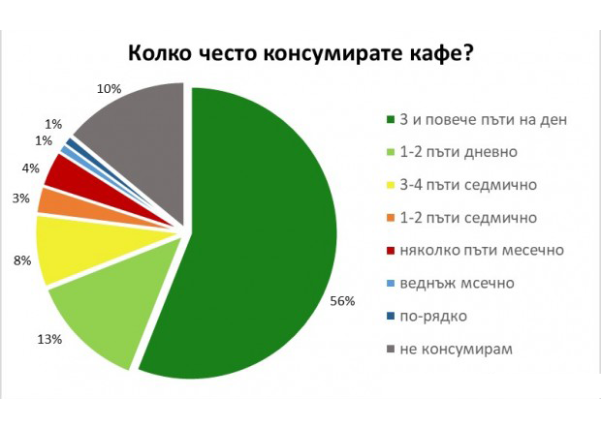
05
Маркетинг

Slide 8
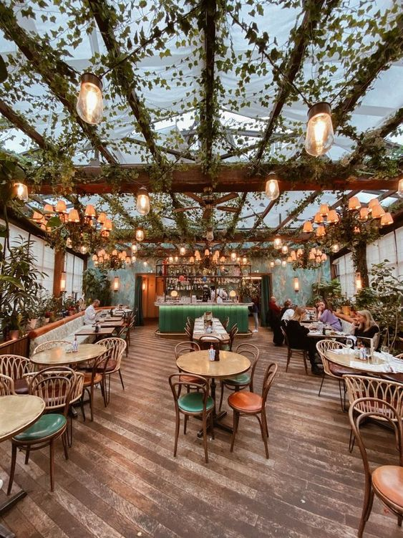
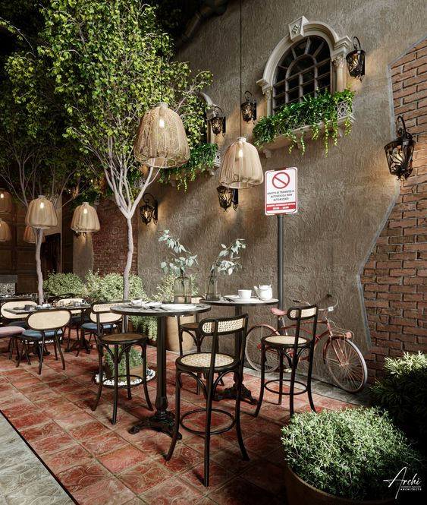
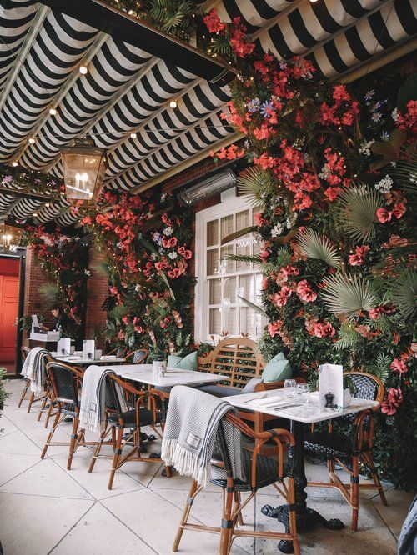

Slide 9



Предлаганите продукти
06

Slide 10
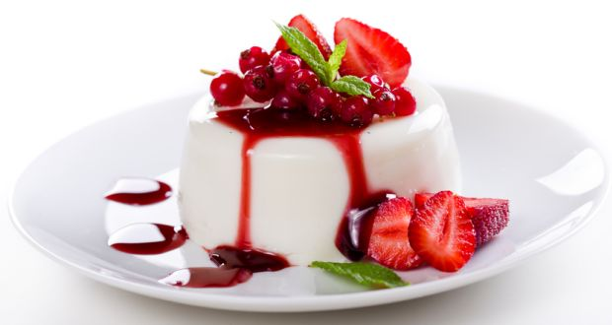
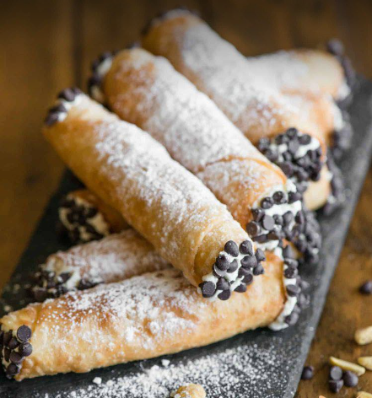
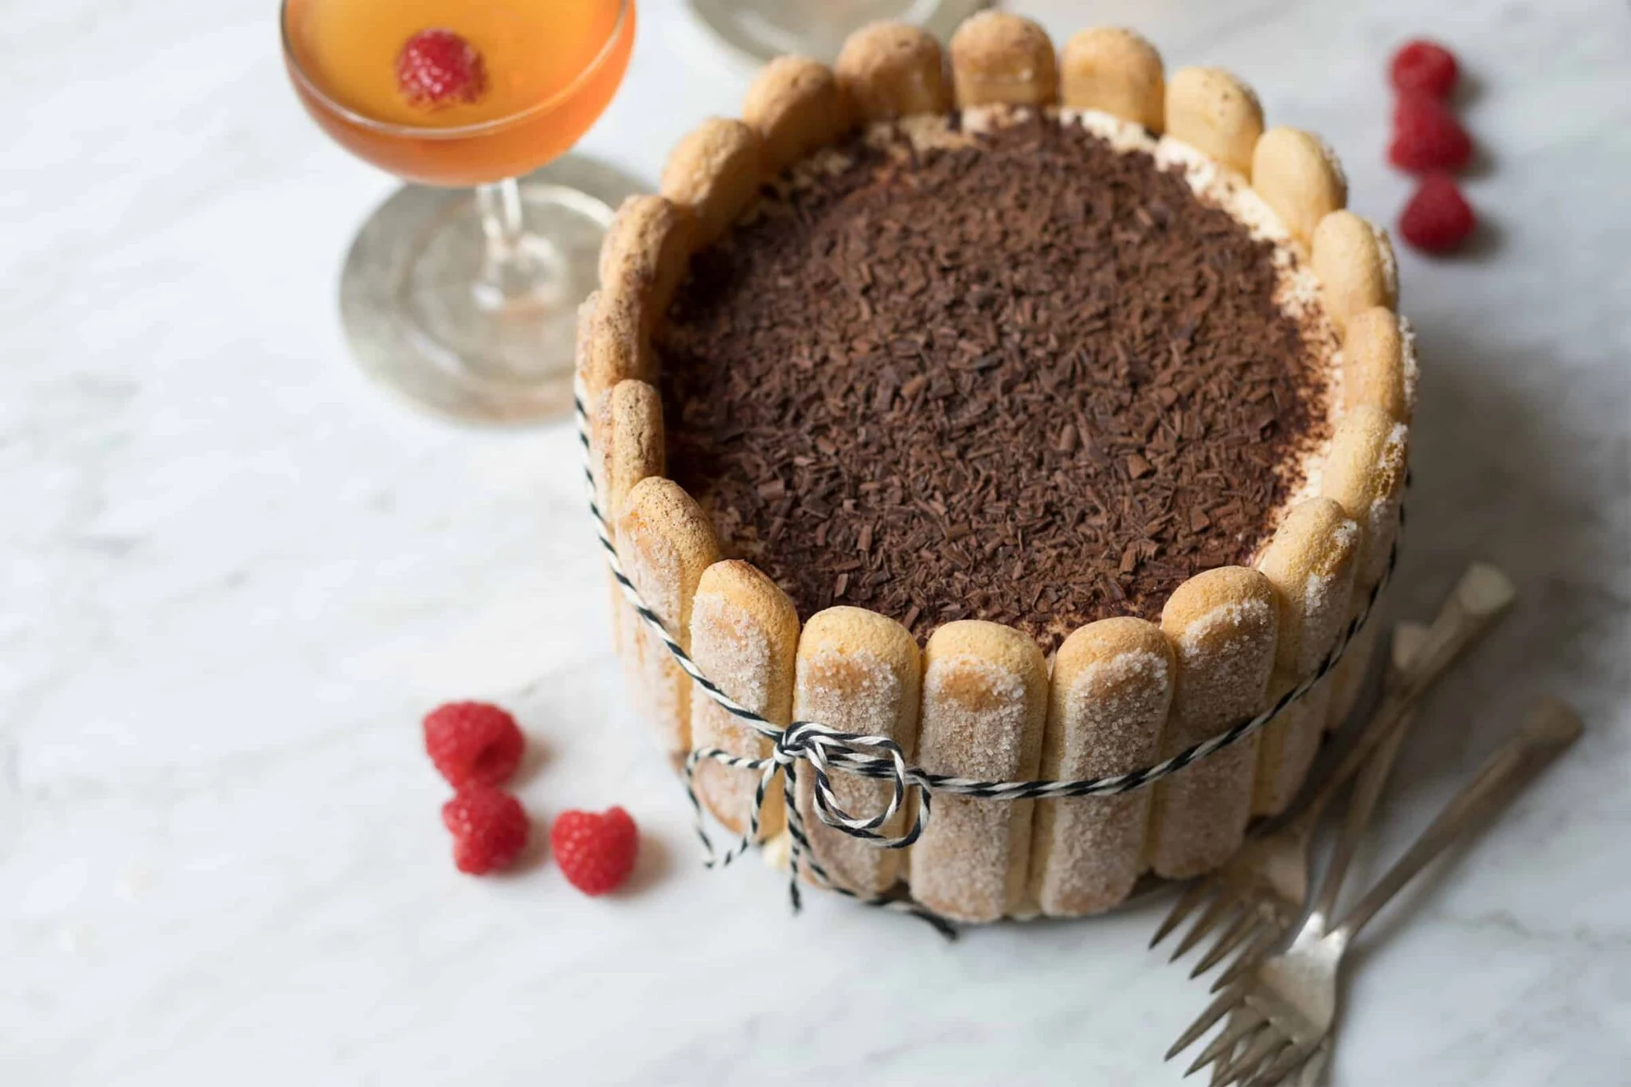
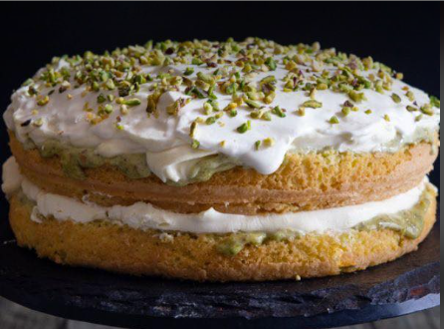
Предлаганите продукти
06

Slide 11
Благодарим за вниманието!

